Slide 1
블록체인 귀금속 품질 보증서
12조
1871075김현근 1871033 김민성 1871067 김지환

Slide 2
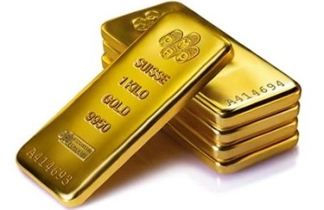
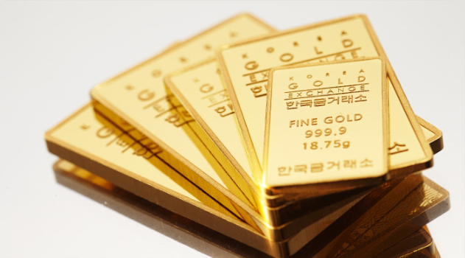
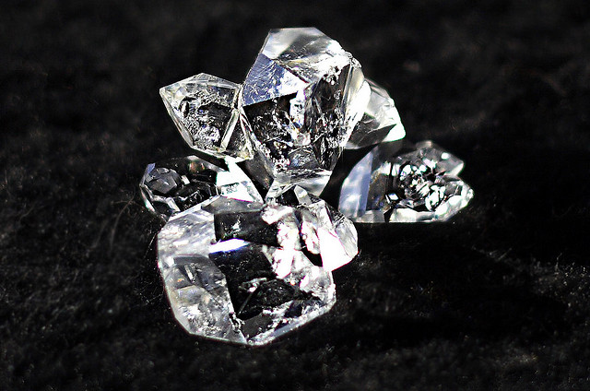
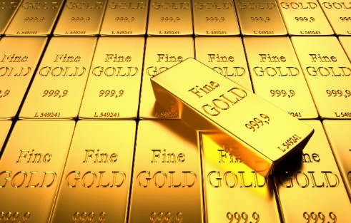

Slide 3
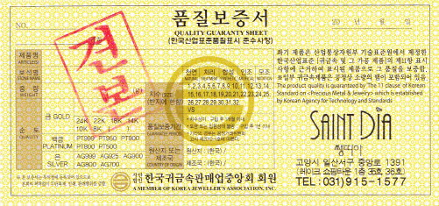

한국귀금속판매업중앙회
www.jewelkorea.org

Slide 4
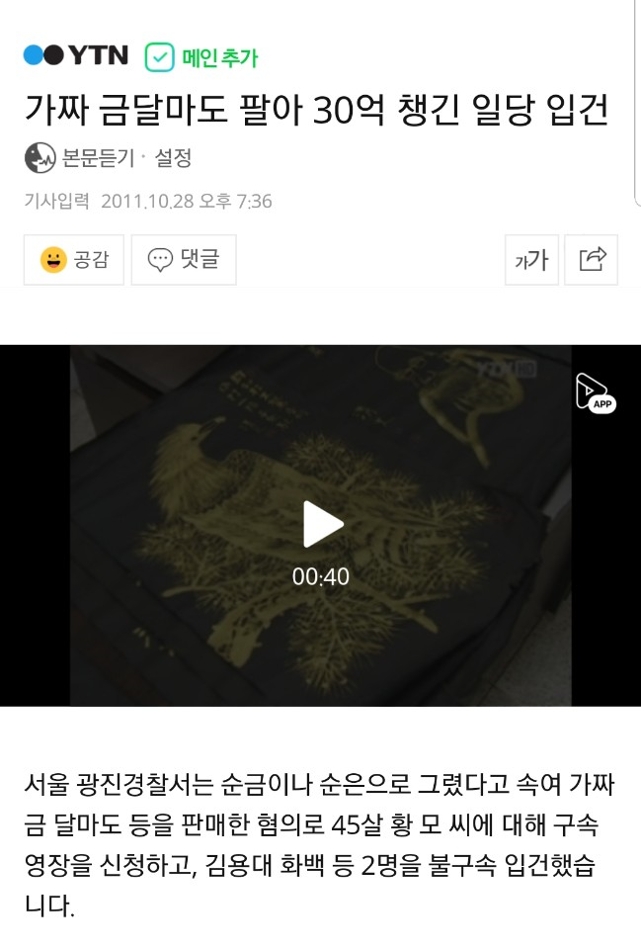
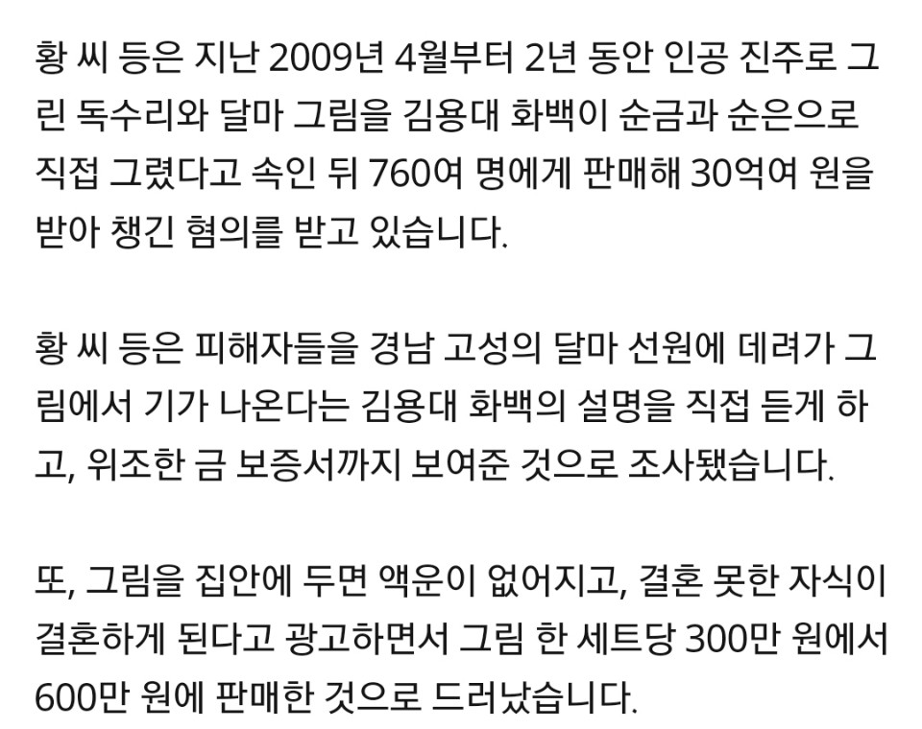


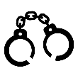
종이 품질 보증서의 단점
분실 및 파손의 위험이 너무 크다.
재발급이 어렵다.
각종 사기의 표적이 된다.

Slide 5

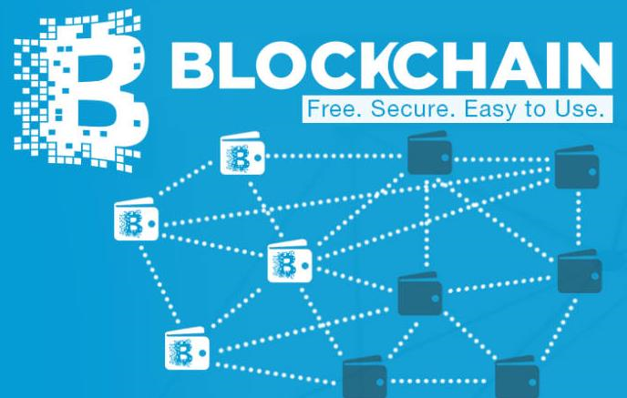


Slide 6
블록체인 이란?
→누구나 열람할 수 있는 장부에 거래 내역을 투명하게 기록하고,
여러 대의 컴퓨터에 이를 복제해 저장하는 분산형 데이터 저장기술이다.
여러 대의 컴퓨터가 기록을 검증하기 때문에 보안성이 뛰어나다.

Slide 7

APP
● 유통과정을 포함한 귀금속 관련 정보를 블록체인을 통해 저장
→ 다양한 정보가 블록체인 노드에 분산저장 되기 때문에 품질 보증서의 자체적인 신뢰도 증가. 위조 불가능.
→ 분실 및 파손 관련 문제를 완벽하게 해결. 귀금속 품질 보증서를 언제 어디서나 앱을 통해 자유롭게 열람 가능.

Slide 8
APP
● 가상 화폐 거래 시스템 도입, 사용자들 간의 거래 활성화
→ 실물 거래 대비 편의성 증가.
→ 도,소매상 측의 중개 수수료 X.
→ 커뮤니티를 통해 다양한 정보 공유.

Slide 9


Slide 10
감사합니다.

